Slide 1

運用生成式AI
培養數學系統性思維
本報告探討如何結合生成式AI技術培養學生數學系統性思維，分享教學理念、實踐方法及成效反思。
中華基督教會基法小學
余耀忠老師

Slide 2

教學理念
以學生為中心的系統性思考
透過結構化步驟引導學生自主拆解問題：找元素、找關係、建立表徵、解題。
鷹架搭建
以Microsoft Copilot提供即時解題步驟，降低學生面對文字題的焦慮。
批判性思考
要求學生對比AI答案與自身解題過程，培養驗證與反思習慣。

Slide 3



人工智能與創新科技的角色
協作型工具
將AI定位為學習夥伴，而非答案提供機。透過引導思考過程，協助學生建構知識。
即時反饋
協助學生驗證解題假設，例如透過Copilot檢查方程式移項是否合理。

Slide 4
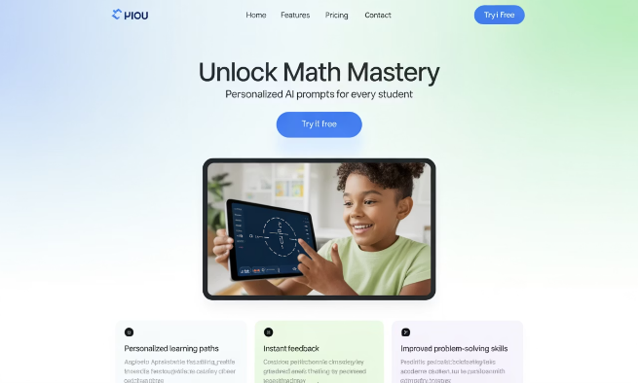
個性化學習體驗
調整Prompt獲取個性化解說
學生可依需求自行調整AI提示，獲取符合自身理解程度的解說。
要求「以表格整理步驟」
請求「以更簡單的方式說明」
詢問「為何要這樣移項」
學生透過反覆修改Prompt，找到最適合自己的學習方式，增強學習自主性。

Slide 5




教學工具應用
Microsoft Copilot
Microsoft OneNote
用於課堂探究活動，引導學生拆解應用題，協助「找元素」表格化分析。
作為數位工作紙，記錄學生思考歷程，便於教師追蹤個別差異。
平板電腦
支援學生即時提問AI與小組共學討論，促進互動式學習。

Slide 6
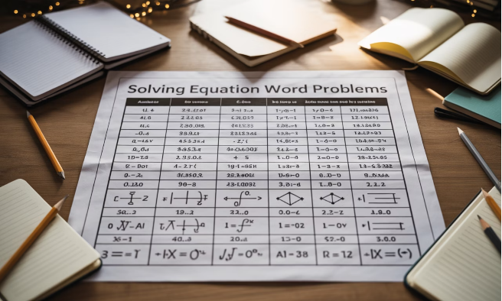
課堂活動設計舉例
一步方程式應用問題
課堂設計融合系統性思維與AI輔助：
Prompt設計：要求表格列出元素、關係、表徵
引導學生將抽象問題轉化為結構化步驟
強調問題拆解而非答案尋找
透過結構化表格，幫助學生理解數學問題的系統性解析方法。

Slide 7

AI協作解題模式
學生獨立解題
學生先自行嘗試解答方程式應用題，記錄思考過程。
AI提供解法
透過設計好的Prompt請Copilot提供結構化解題步驟。
比較與反思
學生需標註「我認同/不認同AI的哪一步驟」，強化批判思考。

Slide 8
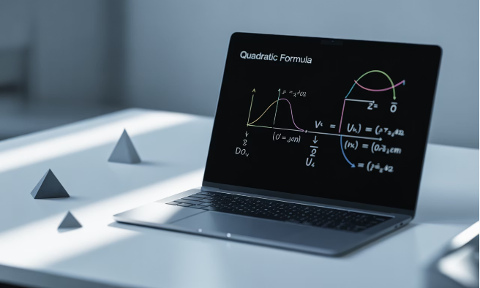
工具應用與理念一致性
緊扣系統性思維目標
工具應用設計重點：
結構化分析：Copilot的表格回應直接對應「元素→關係→表徵」步驟
自主學習：學生透過修改Prompt反覆提問
體現「以學習者為主體」的設計理念
AI工具設計與系統性思維培養目標緊密結合，促進深度學習。

Slide 9



學生適應策略
漸進式導入
小組共學
先由教師示範標準Prompt，再讓學生微調指令。從基礎「幫我解題」進階到「請解釋為何先計算2元硬幣總值」。
安排異質分組，讓科技操作較熟練的學生協助同伴，降低技術門檻。促進同儕互助學習氛圍。

Slide 10
技術挑戰解決
預設備案策略
錯誤引導轉化
提前下載Copilot回應範例，避免課堂網路不穩。確保教學活動順暢進行，不受技術問題影響。
將AI的邏輯錯誤轉化為討論素材。引導學生發現「科技需經人腦驗證」的重要概念。
例如：討論AI忽略「月分需為整數」的案例，培養批判思考。

Slide 11
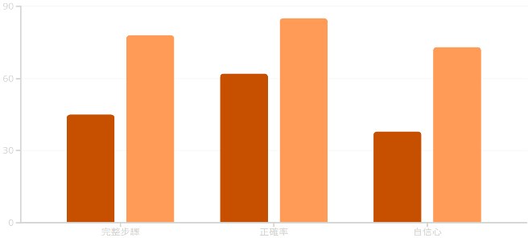
學習效果提升
課後測驗成效
學生解題能力顯著提升：
大部份學生能獨立完成兩步方程式應用題
解題步驟完整性顯著提升
系統性思考模式逐漸內化
實施前
實施後

Slide 12

成功案例分享
一名原本逃避文字題的學生，透過反覆修改Prompt釐清「共付款430元」的意義，最終成功建立正確方程式。
初始困難
學生面對文字題產生恐慌，無法理解題目條件。
AI輔助過程
透過多次調整Prompt，專注於理解「共付款430元」的數學意義。
突破成長
成功建立正確方程式，並能解釋解題思路。顯示AI輔助的有效性。

Slide 13

學習態度轉變
主動學習意願提升
創造力展現
學生主動要求「用AI生成更多類似題目」練習
在小組共學中，學生設計「飲料店情境題」並用Copilot驗證，連結數學與生活經驗。
課後自發組織小組討論解題策略
對數學應用題的恐懼感顯著降低

Slide 14

優勢與局限分析
優勢
局限
AI提供即時個別化支持，尤其適合處理學生差異化需求。能根據學生特定問題提供客製化解說。
過度依賴工具可能弱化紙筆計算能力。AI無法完全替代教師對「非標準答案」的價值引導，如題目3的現實合理性討論。

Slide 15

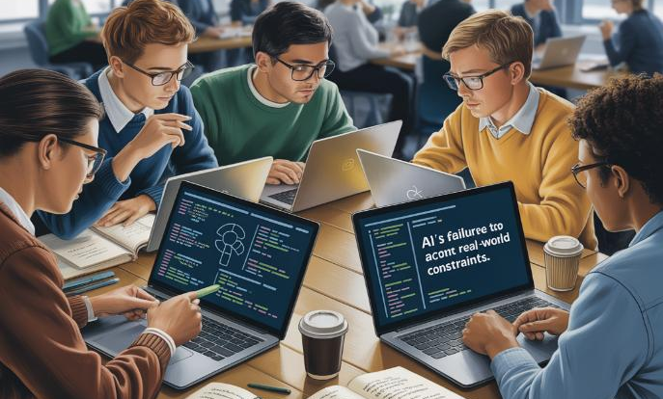

未來發展方向
跨領域整合
AI倫理教育
結合ChatGPT生成數學故事題，培養學生從敘事中提取數學元素的能力。
設計課程探討「AI解題的偏誤」，例如要求學生分析AI忽略現實條件的案例。

Slide 16
教學反思總結
科技賦能教育新理解
未來教學重點
AI不是取代教師，而是擴展教學的可能性。真正發揮科技輔助角色。
人機協作的平衡：設計「AI輔助」與「無科技解題」交替活動
文化脈絡連結：結合數學史，對比AI與人類解題思維的演進

Slide 17

教育者的使命
作為教育者，我期許自己持續探索「如何讓科技工具成為學生建構知識的夥伴」，而非答案的終點，真正實現「系統性思維」的素養扎根。
教學不僅是傳授知識，更是培養學生運用工具自主學習的能力。讓科技輔助而非取代思考，才能達成教育的真正目標。

Slide 18
教學設計概述
教學主題
設計特色
運用生成式AI培養學生數學系統性思維
結合AI技術與系統思維教學
適用年級與單元
培養學生批判性思考能力
解決文字題閱讀理解難點
小學五年級 - 5A2 簡易方程(一)
支持差異化學習需求

Slide 19






單元學習目標
運算能力
能以天平法與移項法則求解和驗算
理解概念
理解一步/兩步方程式及其解的意義
應用實踐
能運用到日常生活的情境解決問題

Slide 20

教學設計目標
增進閱讀理解能力
以數學系統性思維的觀點與生成式AI的輔助，增進學生閱讀理解能力與發現思考盲點。
檢視解題落差
讓學生在老師給的prompt與生成式AI輔助下，檢視自己在數學閱讀理解與解題思考上的落差。
工具應用
運用Microsoft OneNote、Microsoft Copilot、平板電腦等電子教學設備輔助學習。

Slide 21
課程設計基本資訊
教學基本資訊
代數學習重要性
總節數：2教節 (共60分鐘)
五年級的代數學習開始處理代數的另一個主要系統：方程，也就是早期代數的主要研究對象。
適用年級：小學五年級
單元：簡易方程(一)
各民族發展歷史中都以言詞形式解説複雜數量關係問題，以運算例子展示解決方法。

Slide 22

設計理念詳解
系統性思維架構
以數學系統性思維為出發，解決學生在應用問題上的閱讀理解難點。
AI輔助鷹架
利用Microsoft Copilot引導學生系統性地「找元素」、「找關係」、「建立表徵」、「建立系統」。
學習自主調整
透過不斷提問AI，比較答案，釐清概念，修正迷思，深化理解與操作能力。

Slide 23

引起動機活動
情緒表達活動
利用AI視覺化學生對文字應用題的情緒反應：
老師給予預設的prompt範例
學生利用prompt表達對文字應用問題的心情
可修改prompt或透過多次提問調整
透過視覺化表達情緒，幫助師生理解學習障礙，建立同理心。

Slide 24



預設Prompt設計
我是小學五年級學生，我對文字量較多的應用問題很有恐慌，可以幫我畫出我現在的心情圖案。
學生修改體驗
學生可修改老師的預設prompt，表達自己獨特的心情狀態。
反覆調整過程
透過不斷修改的提問指令，畫出更符合個人感受的圖案。

Slide 25








探究活動設計原則
找元素
找關係
識別問題中的已知數、未知數和數量關係
確定元素間的數學關係，如加減乘除
解題驗證
建立表徵
求解方程式並檢查答案的合理性
將文字轉換為數學符號和方程式

Slide 26
探究活動(一)：套餐價格問題
題目(1)
學習活動
基法小食店一份套餐售110元，一份兒童餐售70元，小明和家人共點了若干份套餐和3份兒童餐，共付款430元，問小明和家人點多少份套餐？
學生透過Microsoft Copilot輔助：
自行設計提問指令(prompt)
從AI回應中了解解題方法
反思自己的解題思路

Slide 27
AI回應示例(一)
Microsoft Copilot回應
AI解題步驟
設小明和家人點的套餐份數為 ( x )
將 210 移到右邊：
根據題目條件可列出方程式：
兩邊同時除以 110：
簡化方程式：
所以，小明和家人共點了 2 份套餐！

Slide 28

學生指令修正過程
1
初始提問
「請幫我解這道題目」- 得到基本解答但缺乏系統性分析
2
第一次修正
「請用表格列出元素、關係、表徵」- 獲得更結構化的解題步驟
3
第二次修正
「請說明為何要先計算兒童餐總價」- 深入理解解題邏輯
4
最終精確指令
「請詳細說明每一步驟的數學原理」- 得到完整解析

Slide 29
組內共學活動
解題共學模式
共學價值
學生根據AI答案進行「組內共學」
透過小組討論，學生能：
討論答案正確性與解題邏輯
交流不同思路與解法
指令修正越來越明確，得到更精確答案
集體檢驗AI回應的合理性
互相解釋不清楚的步驟
培養協作解決問題的能力

Slide 30

探究活動(二)：系統性解題步驟
工作紙設計
學生將解題思路記錄在Microsoft OneNote工作紙中，培養系統性思維解構應用問題。
AI輔助學習
將題目貼入Microsoft Copilot，使用老師預設的結構化prompt獲取解析。
對比反思
比較自己的解題步驟與AI提供的系統分析，找出思考盲點。

Slide 31
標準化Prompt設計
請將題目以找元素、找關係、找表徵、寫出解題過程的步驟列出，以表格方式呈現，並以一元一次方程式的方法，只假設x的方式解這道題目。
Prompt設計原則
自學轉化
強調系統性解題步驟
學生從標準Prompt出發，根據題目(1)的經驗，逐步設計自己的提問指令。
要求表格化呈現增強結構感
限定解題方法確保一致性
透過實踐，內化系統性思維模式。

Slide 32
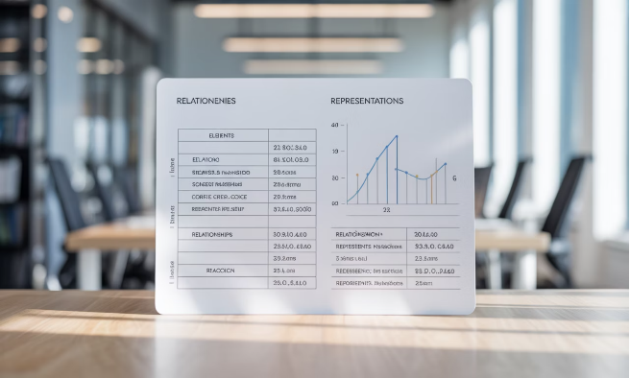
探究活動(二)：硬幣問題
題目(2)
小強有一些5元硬幣和8個2元硬幣，共值41元。小強有5元硬幣多少個？
學生活動：
將題目貼入Microsoft Copilot
使用兩步方程式方法求解
在OneNote工作紙中記錄思考過程
學生需要將元素、關係、表徵及解題步驟系統化整理，培養結構性思維。

Slide 33



探究活動(三)：獨立應用
經驗累積
學生根據前2題的經驗，開始能夠自主設計有效的指令，提問Microsoft Copilot。
遷移應用
將學到的系統性思維策略應用到新的問題情境，展現學習遷移能力。

Slide 34
探究活動(三)：生日問題
題目(3)
批判性思考
小芬說自己生日的日期數為月分數的4倍，且其月分和日期兩數的和為16。小芬的說法正確嗎？為什麼？
此題需要學生不僅解出數學答案，還需判斷答案的現實合理性：
月份必須是1-12的整數
日期必須符合各月份的實際天數
需評估計算結果是否可能為實際生日

Slide 35

教學反思
學習成效評估
先統計學生答對比例，了解整體學習情況，再引導深化學習。
AI輔助討論
讓學生嘗試用指令提問生成AI，討論答案正確性，進行思辨與釐清。
共學修正
透過組內共學或組間互學修正指令，培養判斷答案正確與否的素養。
能力建構
系統性思維幫助搭建閱讀理解鷹架，培養分析拆解題目的能力，增強解題信心。

Slide 36

結語：AI與數學教育
生成式AI不是靈丹妙藥，它也會有錯。善用AI來面對生活中可能發生的問題，進而找到答案，判斷答案的正確性，就能涵養解決問題的能力與素養。
數學教育的真正目標不是依賴工具獲取答案，而是培養學生系統性思考、批判性評估與獨立解決問題的能力。AI只是輔助工具，人腦思考才是核心。

